Slide 1
Week : 7
UNIT 2
LANGUAGE FOCUS ( Page 19)
Period 13+ 14
B. Grammar notes
A. New words

Slide 2
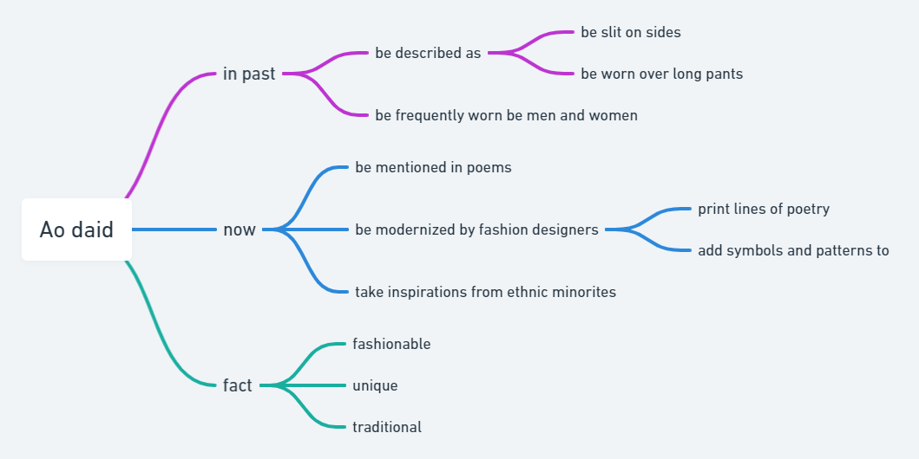
được miêu tả như
được mặc một cách thường xuyên bởi
được cách tân bởi các nhà thiết k ế thời trang
lấy nguồn cảm hứng từ các dân tộc thi ểu s ố

Slide 3
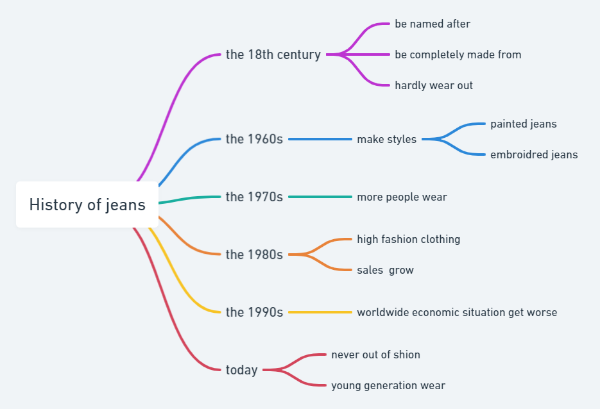
h ầu như không sờn
t ình hình kinh tế thế giới ngày càng xấu

Slide 4
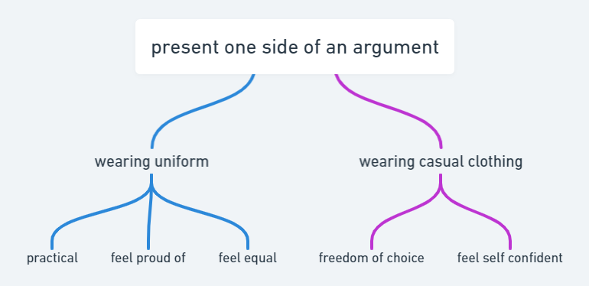
c ách trình bày một khía cạnh của cuộc tranh luận
thực tế
cảm thấy bình đẳng
cảm thấy tự tin

Slide 5
S+ started/ began+ Ving
S+ has/ have+ PP ( V3/ Ved)
The last time S V2/Ved was ----
Present perfect tense
S+ has/ have not + PP ( V3/ Ved)
It is time since S+ last V2/ved
S+ has/ have + PP ( V3/ Ved)

Slide 6
Thể BỊ ĐỘNG
Passive voice
Simple present
S+ V/ Vs/es + O+ time+ place
o+ be (is/ are)+ PP ( V3/ Ved)+ place+ by nhân- gian
Simple past
S+ V2/Ved + O+ time+ place
o+ be (was/ were)+ PP ( V3/ Ved)+ place+ by nhân- gian
Present perfect
S+ has/ have + PP + O+ time+ place
o+ has/ have been + PP ( V3/ Ved)+ place+ by nhân- gian

